Slide 1
绪 论

Slide 2
内容概述
1、计算机的发展与分类
军用-商用-民用
计算机的分类
IT产业链条
2、处理器的初步认识
处理器的八大设计思想
处理器的硬件模型、软件功能实现
处理器的设计指标

Slide 3
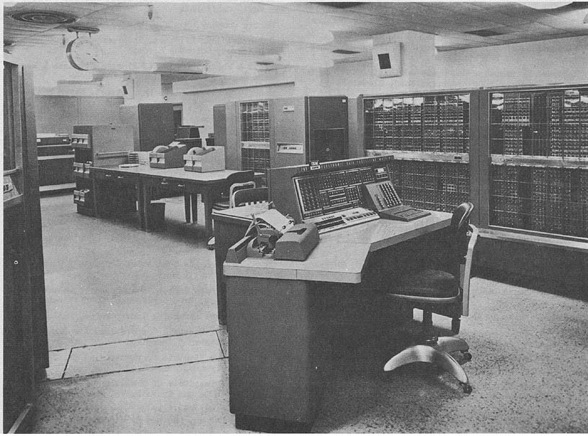
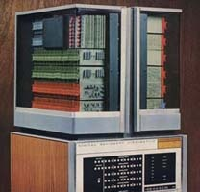
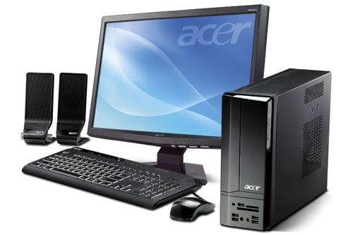
军用—商用—民用
大型机
小型机
PC机
军用
商用/科研
家用
Notes:
*计算机的发展是一个庞大的系统工程，是技术革新/商业竞争的结果
*中国有些东西是反过来了

Slide 4
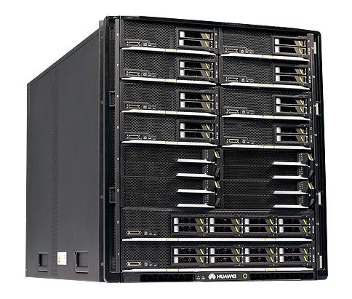

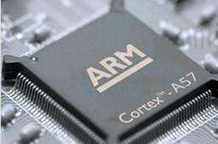
计算机的分类
PC：性能价格可靠性的均衡
服务器：高可靠性、高可扩展性、高吞吐量
嵌入式：低功耗、低成本+不同应用的需求

Slide 5
IT链条
待解决的问题
算法
编程语言
编译器
指令集体系结构
处理器系统实现
微架构
逻辑与电路
晶体管
芯片制造
Notes:
番茄炒蛋为例

Slide 6
内容概述
1、计算机的发展与分类
军用-商用-民用
计算机的分类
IT产业链条
2、处理器的初步认识
处理器的八大设计思想
处理器的硬件模型、软件功能实现
处理器的设计指标

Slide 7


处理器的八大设计思想
1.依摩尔定律而设计
2.抽象思想简化设计
3.加速大概率事件
4.并行提高性能
Mr.PPP, your MAC!
5.流水线提高性能
6.预测法提高效率
7.存储器的层次结构
8.冗余增加可靠性
Notes:
1.依摩尔定律而设计：因为集成电路发展迅速，所以我们在设计初就应该考虑到项目结束时工艺等技术水平；
2.抽象思想简化设计：设计中的细节会随着技术的发展而随时改变，使用抽象的方式去定性不同层次的设计有助于避免设计时间的延长；
3.加速大概率事件：加速大概率事件有助于提高设计的性能，而且通常情况下大概率事件还更容易被设计和优化；
4.并行提高性能：并行设计有助于提高性能；
5.流水线提高性能：向一处火灾运水，所有人并排将水流水线式的传递过去肯定比一个人跑来跑去送的更快，当然这也需要有很多的人；
6.预测法提高效率：通常情况下通过预测和假设直接开始工作比直到你确定了结果才开始更快；
7.内存的按需分配：越快越贵的内存在使用中占少数，用在cache等这些数据流中间级的缓存，越慢越便宜的内存在使用中占多数，比如用来存储数据的flash等；
8.冗余增加可靠性：设计不仅要快还要稳定可靠，通过增加冗余提高设计的可靠性；

Slide 8
内容概述
1、计算机的发展与分类
军用-商用-民用
计算机的分类
IT产业链条
2、处理器的初步认识
处理器的八大设计思想
处理器的硬件模型、软件功能实现
处理器的设计指标

Slide 9
通用计算机模型 — 硬件模型
我们的计算机需要实现什么功能？
我们的计算机需要哪些部件？(使用抽象思想）
Notes:
一条指令对于一种简单的运算，不同指令的组合完成复杂功能的程序

Slide 10

通用计算机模型 — 我们的计算机需要实现什么功能？
数据怎么取？放哪儿？做什么处理？
数据
存储器
运算器
控制器
硬件设备的四个主要功能：
输入数据、输出数据、处理数据、存储数据

Slide 11
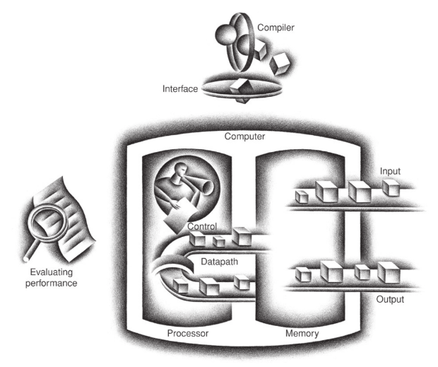
通用计算机模型 — 硬件模型
冯·诺依曼结构
处理器从存储器中得到指令和数据，输入部件将数据写入存储器，输出部件从存储器中读取数据，控制器向数据通路，存储器，输入部件，输出部件发送命令信号；
Notes:
*与专用数字电路不同，这台硬件如果不配上软件就什么都做不了
硬件设备的四个主要功能：输入数据、输出数据、处理数据、存储数据
计算机组成的五大部分：输入、输出、数据通路、控制、内存
输入：麦克风、键盘、触摸屏
输出：扬声器、显示屏
处理：包括数据通路和控制，

Slide 12
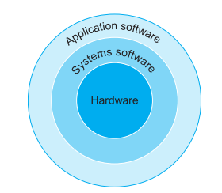
通用计算机模型 — 编程模型
早期计算机：软硬不分，软件与硬件紧密耦合，不可分离
应用软件程序都是使用高级语言实现的，但是我们的硬件只能识别0、1这些低级的机器语言，所以想让软件在硬件上实现就必须要有系统软件；系统软件包括操作系统、编译器、加载器、汇编器；

Slide 13
处理器的编程模型 – 操作系统
其中操作系统（主流操作系统有linux,ios,windows）的主要功能有：
· 处理输入输出操作
· 分配存储空间和内存
· 在多应用时提供保护
Notes:
*软件的编写直接面向硬件系统，即使同一家公司的不同产品，它们的软件都不是通用的
*ISA：包括一套指令集和一些寄存器，程序员知道它们就可以编程；而硬件设计者则必须在一定的ISA规定下设计硬件电路
*Intel和AMD都是基于x86指令集，手机程序大多基于ARM指令集

Slide 14
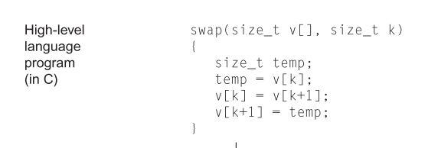
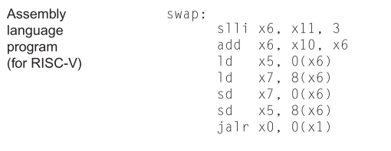

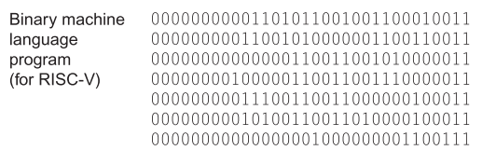
处理器的编程模型 – 高级语言到机器语言
编译
为什么不直接使用汇编或者机器语言而使用高级编程语言？
汇编
Notes:
*软件的编写直接面向硬件系统，即使同一家公司的不同产品，它们的软件都不是通用的
*ISA：包括一套指令集和一些寄存器，程序员知道它们就可以编程；而硬件设计者则必须在一定的ISA规定下设计硬件电路
*Intel和AMD都是基于x86指令集，手机程序大多基于ARM指令集

Slide 15
处理器的编程模型 – 高级语言到机器语言
为什么不直接使用汇编或者机器语言而使用高级编程语言？
· 易读性
· 高效性
· 独立性（不需要考虑计算机本身）
Notes:
*软件的编写直接面向硬件系统，即使同一家公司的不同产品，它们的软件都不是通用的
*ISA：包括一套指令集和一些寄存器，程序员知道它们就可以编程；而硬件设计者则必须在一定的ISA规定下设计硬件电路
*Intel和AMD都是基于x86指令集，手机程序大多基于ARM指令集

Slide 16
内容概述
1、计算机的发展与分类
军用-商用-民用
计算机的分类
IT产业链条
2、处理器的初步认识
处理器的八大设计思想
处理器的硬件模型、软件功能实现
处理器的设计指标

Slide 17
处理器的设计指标 — 性能
在挑选产品中，性能是极其重要的因素之一。在不同的应用场景，需要根据不同的性能标准作为判断条件。
响应时间：也叫执行时间，是计算机完成某任务需要的总时间。
吞吐率：也叫带宽，表示单位时间内完成的任务数量；多用户的服务器更关注吞吐率。
响应时间与吞吐率之间有无联系？
Notes:
MIPS越高，理论上每秒执行的指令数越多，但实际执行数少于理论值：并行性、通信效率、总线冲突等
Microprocessor without interlocked piped stages architecture

Slide 18




处理器的设计指标 — 性能
不可以使用独立的因子去确定性能，只有综合考虑才是可靠的性能度量标 ！！！
经典的CPU性能公式
或
或
Notes:
MIPS越高，理论上每秒执行的指令数越多，但实际执行数少于理论值：并行性、通信效率、总线冲突等
Microprocessor without interlocked piped stages architecture

Slide 19
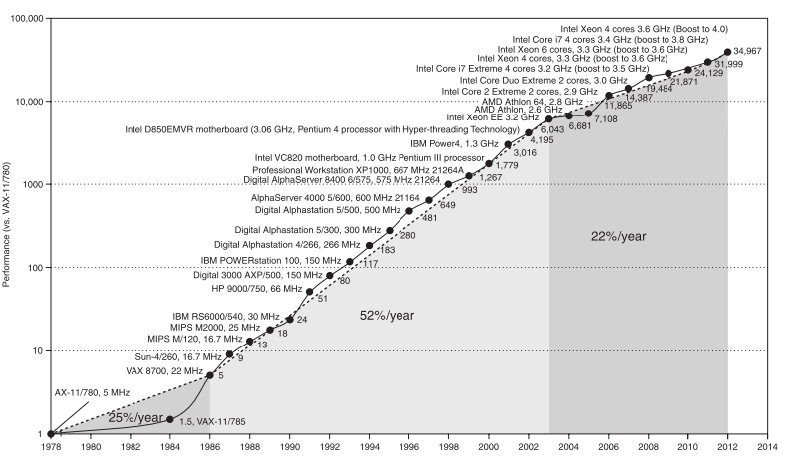
处理器的设计指标 — 多核
图：1986-2012年间处理器性能的提升
Notes:
MIPS越高，理论上每秒执行的指令数越多，但实际执行数少于理论值：并行性、通信效率、总线冲突等
Microprocessor without interlocked piped stages architecture

Slide 20
处理器的设计指标 — 多核
多核的优势：
吞吐量得到显著提升（而非单个程序在单个处理器上的响应时间）；
多核的带来的挑战：
并行性，特别是显性并行编程格位重要；
· 以提高性能为目的，必然增加编程的难度
· 任务划分均匀，最好同时完成；减小调度开销，避免浪费并行优势
Notes:
MIPS越高，理论上每秒执行的指令数越多，但实际执行数少于理论值：并行性、通信效率、总线冲突等
Microprocessor without interlocked piped stages architecture

Slide 21

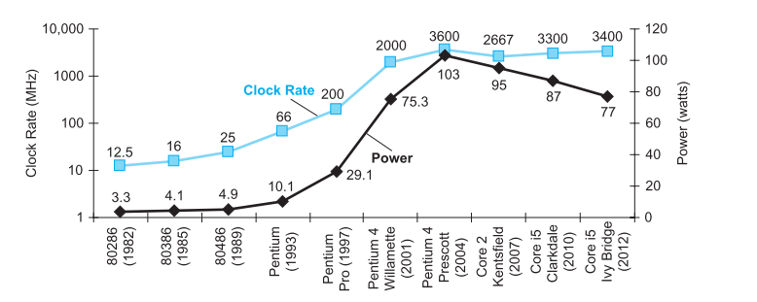
处理器的设计指标 — 功耗
随着计算机技术的发展，功耗已经成为继面积之后最重要的设计指标。
面向性能的设计和面向能量功率的设计具有相关的目标？
图：25年间Intel x86 八代微处理器时钟频率和功耗的增加
Notes:
MIPS越高，理论上每秒执行的指令数越多，但实际执行数少于理论值：并行性、通信效率、总线冲突等
Microprocessor without interlocked piped stages architecture

Slide 22
小结
· 八大设计思想
· 处理器的五大部分：输入、输出、数据通路、控制、内存
· 不可以使用独立的因子去确定性能，只有综合考虑才是可 靠的性能度量指标
· 能耗效率已经取代面积成为最重要的资源
· 计算机设计除了价格、性能和功耗，还有其他的度量因素：可靠性、成本和可扩展性

